Slide 1
Gấp một số lên một số lần
Trang 61

Slide 2
KHỞI ĐỘNG

Slide 3
Câu 1: 24 : 6 = ?
4
5
3
6

Slide 4
Câu 2: 54 : 6 = ?
6
8
7
9

Slide 5
Câu 3: 42 : 6 = ?
5
4
7
3

Slide 6
khám phá

Slide 7
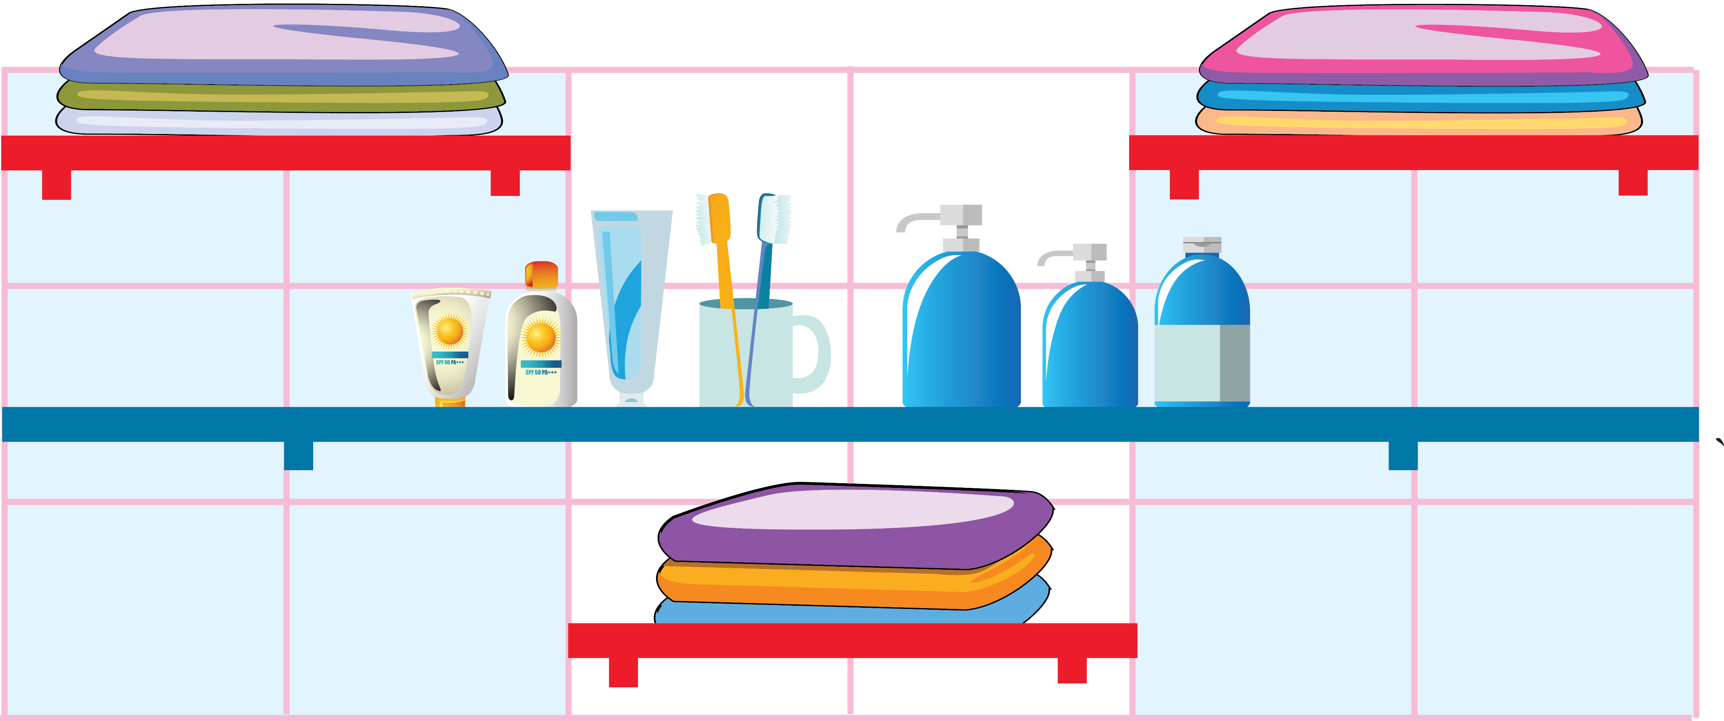

Slide 8
3 x 2 = 6
5 x 3
5 x 3 = 15

Slide 9
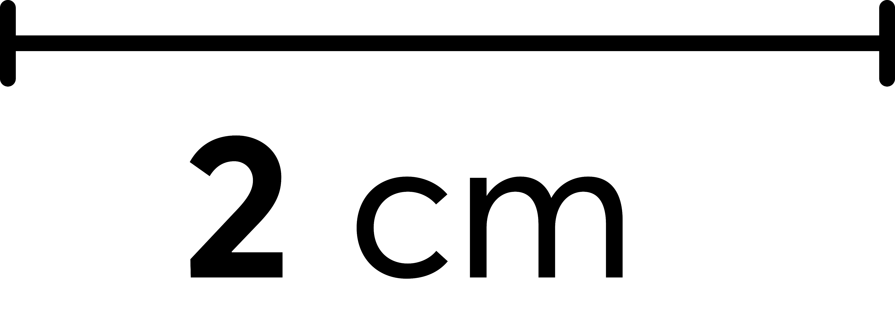
2 cm x 4
2 cm x 4 = 8 cm
Muốn gấp một số lên một số lần, ta lấy số đó nhân với số lần.
Gấp lên hai lần ta còn gọi là gấp đôi.

Slide 10
THỰC HÀNH

Slide 11
Nhóm ba bạn lấy các khối lập phương theo yêu cầu.
Bạn Nga lấy 3 khối lập phương.
Bạn Hà lấy gấp 2 lần số khối lập phương của bạn Nga.
Bạn Việt lấy gấp 3 lần số khối lập phương của bạn Nga.

Slide 12
LUYỆN TẬP

Slide 13
1
Thanh sắt sơn màu đỏ dài 30 cm, thanh sắt sơn màu xanh dài gấp 3 lần thanh sắt sơn màu đỏ. Hỏi cả hai thanh sắt dài bao nhiêu xăng-ti-mét?
Tóm tắt
30 cm
Thanh màu đỏ:
? cm
Thanh màu xanh:

Slide 14
1
Thanh sắt sơn màu đỏ dài 30 cm, thanh sắt sơn màu xanh dài gấp 3 lần thanh sắt sơn màu đỏ. Hỏi cả hai thanh sắt dài bao nhiêu xăng-ti-mét?
Bài giải
30 x 3 = 90
Thanh màu xanh dài 90 cm.
30 + 90 = 120
Cả hai thanh sắt dài 120 cm.

Slide 15
BÉ TẬP BẮN CUNG

Slide 16
Notes:
Bấm chum bóng bất kỳ tới câu hỏi, trả lời xong bấm quả bóng bay trái tim để quay về, xong bấm mũi tên xanh tới bài học

Slide 17
6 được gấp lên 3 lần thì có giá trị là:
A.12
B.18
C.9
D.8

Slide 18
4 cm được gấp lên 4 lần thì có giá trị là:
A. 8
B. 16
C. 15
D. 20

Slide 19
22 được gấp lên 4 lần thì có giá trị là:
A. 88
B. 26
C. 66
D. 100

Slide 20
Chọn phép nhân thích hợp cho hình sau:
A. 4x4
C. 4x3
C. 5x4
D. 5x5

Slide 21
Đoạn thẳng AB = 5cm. Gấp đoạn thẳng AB lên 5 lần thì được đoạn thẳng CD.
Đoạn thẳng CD dài là:
A. 25cm
B. 10cm
C. 25dm
D. 20dm

